Slide 1
毕业设计答辩
题 目：基于Android系统的图像插值实现
学 院：通信工程学院
专 业：通信工程
姓 名：林江
班 级：12083415
学 号：12081523
指导老师：陈华华

Slide 2
目录
1，项目简介
2，项目背景
3，研究内容
4，公式推导
5，结果演示

Slide 3
项目简介
题目：基于Android系统的图像插值实现
1，基于Android系统，使用Java语言；
2，针对图像操作
3，对图像进行插值处理；
目的：实现图像缩放时平滑处理

Slide 4
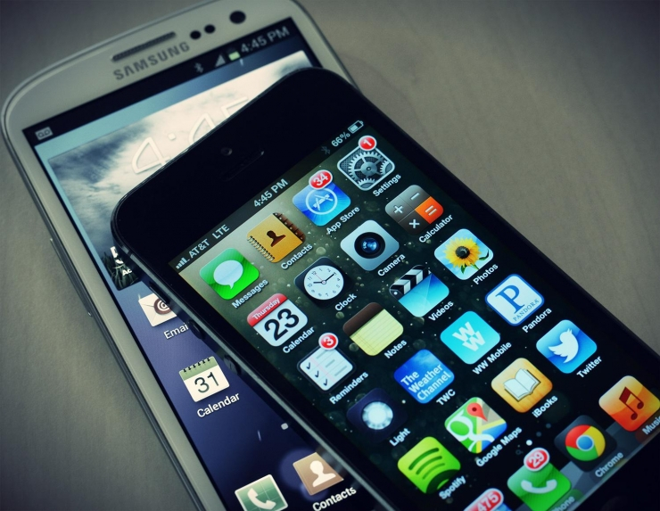
项目背景
如今的智能手机Android和IOS几乎占据了整壁江山。
图像在智能手机上大量存在，一个清晰的图片显示给用户就极为重要。
因此，基于android系统的图像处理的研究具有重大意义。

Slide 5
研究内容
1，熟悉Android系统平台下，java语言编程；
2，熟悉双线性插值方法；
3，在Android系统先实现图像插值；

Slide 6
研究内容_线性插值
1，图像上由像素组成，在Android系统上每一个图像可用一个bitmap组成，每一个像素可表示为0x00000000
alpha red green blue
2，线性插值：
就是两个点A，B，要在AB中间插入一个点C（点C坐标在AB连线上），就直接让C的值落在AB的值的连线上就可以了

Slide 7
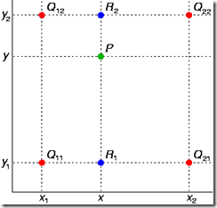
研究内容_双线性插值
3，双线性：
顾名思义就是两个方向的线性插值加起来，也就是两个方向都做一遍；

Slide 8


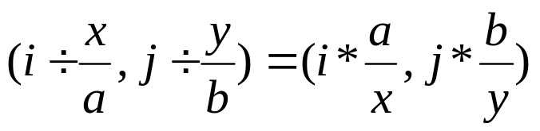
公式推导
（场景模拟）
1）假设原图宽度a，高度b；经过缩放之后的图片宽度为x，高y；
则有缩放比例为，
（目标）
2）现在找任意一个缩放后图片的点，（i，j）
（实现方式）
3）确定要找到原图中的四个周围点，来计算生成目标点，如上张PPT
4）依据目标点，和缩放比例，求得原图中的点，明显为：
点击添加文本
点击添加文本
点击添加文本

Slide 9
公式推导
（仅接上文）
1）上一张app，我们已经知道只需要（i,j）以及比例就可以计算得到原图中的位置
那么接下来就只需要利用好这个已知量了。为了推导方便，我们假设这里的目标坐标值为：（a1+a2, b1+b2）
其中a1，b1，表示整数；a2，b2表示小数；
则周围四个点为f(a1,b1)，f(a1+1,b1)，f(a1,b1+1)，f(a1+1,b1+1)
（第一个线性）
2）先x方向插值
得到两个值：
R1 = f(a1,b1)*a2 + f(a1+1,b1)*(1-a2)
R2 = f(a1,b1+1)*a2 + f(a1+a,b1+a)*(1-a2)
3)
P = R1*b2 + R2 *(1-b2)
P = x1*a2*b2 + x2*(1-a2)*b2 + x3*a2*(1-b2)+x4*(1-a2)*(1-b2)
点击添加文本
点击添加文本
点击添加文本

Slide 10
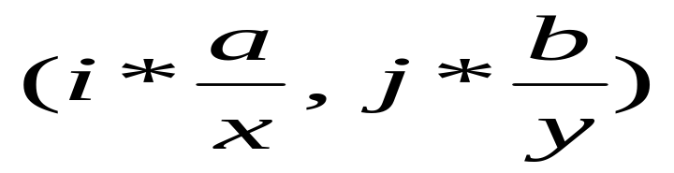
公式推导
1）目标：（i，j）、（x/a，y/b）、
2）
（a1+a2, b1+b2）
R1 = f(a1,b1)*a2 + f(a1+1,b1)*(1-a2)
R2 = f(a1,b1+1)*a2 + f(a1+1,b1+1)*(1-a2)
P = R1*b2 + R2 *(1-b2)
通过2）得到3）
3）f(a1,b1)*a2*b2 + f(a1+1,b1)*(1-a2)*b2
+ f(a1,b1+1)*a2*(1-b2)+f(a1+1,b1+1)*(1-a2)*(1-b2)

Slide 11
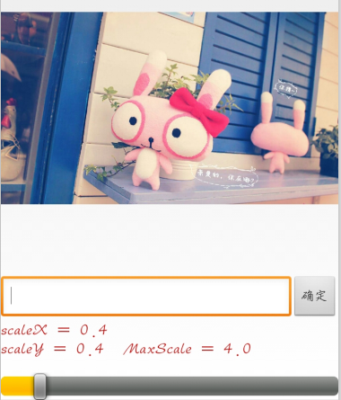
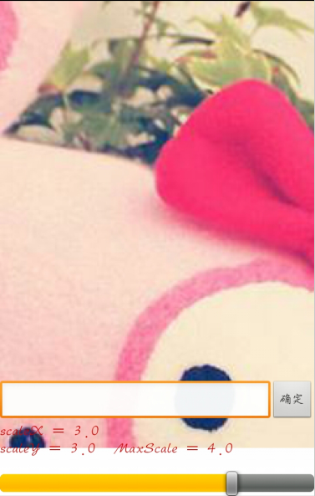
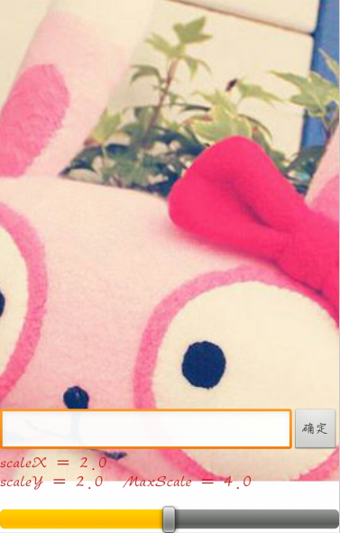
结果演示

Slide 12
谢谢

